Slide 1
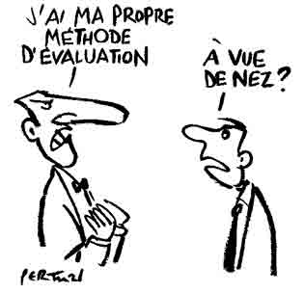
Penser l’évaluation des apprentissages dans un contexte d’approche par compétences: le cas de programmes de l’Université de Sherbrooke
Christelle Lison, PhD
Université de Sherbrooke
VetAgro Sup Clermont-Ferrand – 19 février 2018

Slide 2

Processus d’évaluation
http://www.etaletaculture.fr/culture-generale/
le-jour-ou-jai-decouvert-ce-quetait-la-docimologie/

Slide 3
Dimensions du processus d’évaluation
1. Clarification
Quel apprentissage veut-on évaluer?
2. Observation Comment obtenir une preuve de l’apprentissage?
3. Interprétation Comment analyser cette preuve de l’apprentissage?
Évaluation
Pellegrino, Chudowsky
et Glaser (2001)

Slide 4
Premier exemple

Slide 5
Contexte
Deux microprogrammes
  Microprogramme en pédagogie
  de l’enseignement supérieur
  (135 heures présence étudiante)
  Microprogramme en pédagogie à
  de l’enseignement supérieur
  avancé (90 heures présence étudiante)
Un diplôme
  Diplôme d'études supérieures spécialisées
  de 3e cycle en pédagogie de l'enseignement supérieur
  (450 heures présence étudiante)

Slide 6
Démarche adoptée
Analyser le contexte
Élaborer une vision commune
du programme
Cerner au cœur de la profession des actions professionnelles
Détailler les tâches inhérentes à chacune des actions professionnelles listées
Développer le design pédagogique
Formuler
les (macro) compétences
Adapté de Prégent, Bernard
et Kozanitis (2009)

Slide 7
MPES – Fondamentaux
  Formation en format hybride (synchrone et asynchrone) à distance
  Postulats forts: paradigme de l’apprentissage, apprentissage actif et
  Scholarship of Teaching and Learning
  Logique d’approche-programme
Évaluation dans une logique
d’amélioration: développement
professionnel
1. Analyse
de la pratique
2. Appropriation
de connaissances
3. Conception
du changement
4. Implantation
du changement
5. Évaluation
du changement
6. Communication du changement

Slide 8
MPES – Compétences
Cibles de formation
  Développer des connaissances à l’égard de l’apprentissage et de l’enseignement
  Sensibiliser à la culture professionnelle de la pédagogie universitaire
  Développer les compétences suivantes
      Analyser de façon réflexive et critique des pratiques de formation (apprentissage et évaluation) par l’adoption d’une position de praticienne chercheuse ou de praticien chercheur
      Planifier des situations d’apprentissage et d’évaluation
      Concevoir des activités et des ressources pour l’apprentissage et l’évaluation

Slide 9
Développement du design pédagogique
Apprentissages
visés
Stratégies
d'évaluation
Stratégies
d'enseignement
et d'apprentissage
Outils

Slide 10
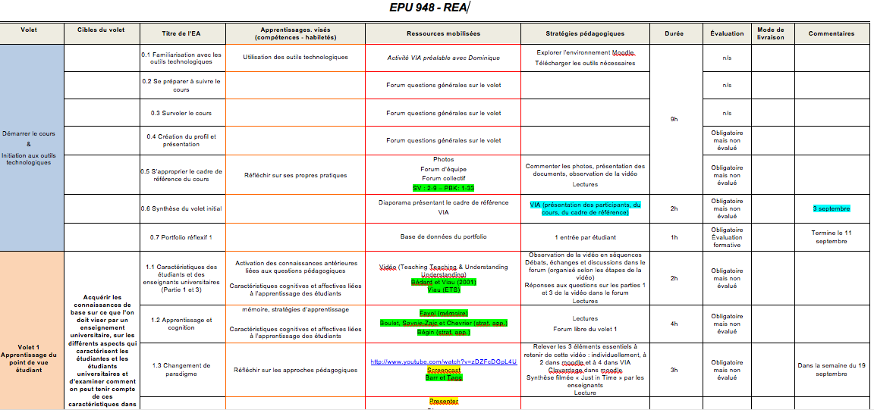
MPES – Réseau des événements d’apprentissage

Slide 11
MPES – Évaluation – Outils
Travaux longs individuels
Travaux longs collectifs
Cartes conceptuelles
Présentations (audio/vidéo)
Réflexion personnelle avec MonPortfolio

Slide 12
MPES – Évaluation – Échelle globale
 | EN-DEÇA DE LA COMPÉTENCE ATTENDUE | COMPÉTENCE ATTENDUE | AU-DELÀ DE LA COMPÉTENCE ATTENDUE
C1. Analyser de façon réflexive et critique des pratiques de formation (apprentissage et évaluation) par l’adoption d’une position de praticienne chercheuse ou de praticien chercheur. | Ne démontre pas ou démontre insuffisamment une analyse réflexive et critique de ses pratiques. Ne tient pas compte des limites du paradigme traditionnel d’enseignement ou ne reconnaît pas la plus-value du paradigme centré sur l’apprenant. Justifie ses choix en s’appuyant sur ses expériences personnelles. | Analyse de façon réflexive et critique ses pratiques en tenant compte des limites du paradigme traditionnel d’enseignement et reconnaît la plus-value du paradigme centré sur l’apprenant. Justifie la pertinence de ses choix pour l’apprentissage en s’appuyant sur les écrits scientifiques. Propose des applications ou solutions concrètes et adaptées à son champ de formation. | Analyse de façon réflexive, critique et approfondie ses pratiques en tenant compte des limites du paradigme traditionnel d’enseignement et reconnaît la plus-value du paradigme centré sur l’apprenant. Justifie la pertinence de ses choix pour l’apprentissage en s'appuyant sur les écrits scientifiques, particulièrement appropriés au contexte de formation. Propose des applications ou solutions originales, innovantes et adaptées à son champ de formation.
C2. Planifier des situations d’apprentissage ou d’évaluation. | Ne s’appuie pas, ou partiellement, sur une démarche de planification. Ne démontre aucune ou une faible logique d’alignement pédagogique et/ou curriculaire. La démarche de planification ne tient pas ou peu compte des caractéristiques des apprenants. | Planifie des situations d'apprentissage ou d'évaluation en s'appuyant sur une démarche explicite qui tient compte des caractéristiques des apprenants. Démontre une logique d’alignement pédagogique et/ou curriculaire centrée sur l’apprentissage. Justifie la pertinence de ses choix pour l’apprentissage en s’appuyant sur les écrits scientifiques tout en tenant compte explicitement les conditions pédagogiques propres à son contexte de formation. | Planifie des situations d'apprentissage ou d'évaluation en proposant une démarche originale ou innovante qui tient compte des caractéristiques des apprenants. Démontre une logique d’alignement pédagogique et/ou curriculaire centrée sur l’apprentissage. Justifie la pertinence de ses choix pour l’apprentissage en s’appuyant sur les écrits scientifiques tout en intégrant les enjeux de son contexte de formation. Les situations planifiées ont un caractère exemplaire pour son programme ou son domaine, c’est-à-dire qu’elles peuvent être publiées ou prises en exemple.
C3. Concevoir des activités et des ressources pour l’apprentissage et l’évaluation. | Conçoit des activités ou des ressources qui ne sont pas ou peu pertinentes au contexte de formation et qui ne sont pas ou peu centrées sur la réalité d’apprentissage des apprenants : leurs caractéristiques, leur milieu de formation, leur contexte disciplinaire ou professionnel. | Conçoit des activités ou des ressources pertinentes au contexte de formation et qui prennent en considération l’ensemble de la réalité d’apprentissage des apprenants : leurs caractéristiques, leur milieu de formation, leur contexte disciplinaire ou professionnel. Justifie la pertinence de ses choix pour l’apprentissage en s’appuyant sur les écrits scientifiques. | Conçoit des activités ou des ressources pertinentes, originales ou innovantes pour le contexte de formation et qui prennent en considération l’ensemble de la réalité d’apprentissage des apprenants : leurs caractéristiques, leur milieu de formation, leur contexte disciplinaire ou professionnel. Justifie la pertinence de ses choix pour l’apprentissage en s’appuyant sur les écrits scientifiques. Les activités ou les ressources développées ont un caractère exemplaire pour son programme ou son domaine, c’est-à-dire qu’elles peuvent être publiées ou prises en exemple.

Slide 13
MPES – Évaluation – Exemple
 |  | EN-DEÇA DE LA COMPÉTENCE ATTENDUE | COMPÉTENCE ATTENDUE | AU-DELÀ DE LA COMPÉTENCE ATTENDUE
ÉCHELLE GLOBALE DE LA COMPÉTENCE | C2. Planifier des situations d’apprentissage ou d’évaluation. | Ne s’appuie pas, ou partiellement, sur une démarche de planification. Ne démontre aucune ou une faible logique d’alignement pédagogique et/ou curriculaire. La démarche de planification ne tient pas ou peu compte des caractéristiques des apprenants. | Planifie des situations d'apprentissage ou d'évaluation en s'appuyant sur une démarche explicite qui tient compte des caractéristiques des apprenants. Démontre une logique d’alignement pédagogique et/ou curriculaire centrée sur l’apprentissage. Justifie la pertinence de ses choix pour l’apprentissage en s’appuyant sur les écrits scientifiques tout en tenant compte explicitement les conditions pédagogiques propres à son contexte de formation. | Planifie des situations d'apprentissage ou d'évaluation en proposant une démarche originale ou innovante qui tient compte des caractéristiques des apprenants. Démontre une logique d’alignement pédagogique et/ou curriculaire centrée sur l’apprentissage. Justifie la pertinence de ses choix pour l’apprentissage en s’appuyant sur les écrits scientifiques tout en intégrant les enjeux de son contexte de formation. Les situations planifiées ont un caractère exemplaire pour son programme ou son domaine, c’est-à-dire qu’elles peuvent être publiées ou prises en exemple.
CRITÈRES & INDICATEURS SPÉCIFIQUES AU PROJET | Structure et alignement pédagogique de la SAE | Les activités pédagogiques envisagées sont peu alignées avec les cibles d’apprentissage. La répartition des activités et ressources est peu équilibrée. | Les activités pédagogiques envisagées sont adéquatement alignées avec les cibles d’apprentissage. La répartition des activités et ressources est équilibrée et appropriée. | Les activités pédagogiques envisagées sont adéquatement alignées avec les cibles d’apprentissage. La répartition des activités et ressources est équilibrée et appropriée. L’alignement est mis en exergue de façon claire et détaillée.
 | Qualité des commentaires fournis aux pairs | Les commentaires fournis offrent une analyse peu constructive en s’appuyant inégalement sur quelques éléments abordés dans le cours, et la mise en contexte de la SAE | Les commentaires fournis offrent une analyse constructive en s’appuyant sur des éléments abordés dans le cours, la mise en contexte de la SAE et les théories de l’apprentissage social. | Les commentaires fournis offrent une analyse riche et constructive en s’appuyant avec précision sur des éléments abordés dans le cours, la mise en contexte de la SAE et les théories de l’apprentissage social. Ils permettent de créer des liens riches avec d’autres SAE présentées.

Slide 14
MPES – Évaluation – Exemple
 |  | EN-DEÇA DE LA COMPÉTENCE ATTENDUE | COMPÉTENCE ATTENDUE | AU-DELÀ DE LA COMPÉTENCE ATTENDUE
ÉCHELLE GLOBALE DE LA COMPÉTENCE | C3. Concevoir des activités et des ressources pour l’apprentissage et l’évaluation. | Conçoit des activités ou des ressources qui ne sont pas ou peu pertinentes au contexte de formation et qui ne sont pas ou peu centrées sur la réalité d’apprentissage des apprenants : leurs caractéristiques, leur milieu de formation, leur contexte disciplinaire ou professionnel. | Conçoit des activités ou des ressources pertinentes au contexte de formation et qui prennent en considération l’ensemble de la réalité d’apprentissage des apprenants : leurs caractéristiques, leur milieu de formation, leur contexte disciplinaire ou professionnel. Justifie la pertinence de ses choix pour l’apprentissage en s’appuyant sur les écrits scientifiques. | Conçoit des activités ou des ressources pertinentes, originales ou innovantes pour le contexte de formation et qui prennent en considération l’ensemble de la réalité d’apprentissage des apprenants : leurs caractéristiques, leur milieu de formation, leur contexte disciplinaire ou professionnel. Justifie la pertinence de ses choix pour l’apprentissage en s’appuyant sur les écrits scientifiques. Les activités ou les ressources développées ont un caractère exemplaire pour son programme ou son domaine, c’est-à-dire qu’elles peuvent être publiées ou prises en exemple.
CRITÈRES & INDICATEURS SPÉCIFIQUES AU PROJET | Originalité des adaptations pédagogiques proposées | Les adaptations proposées complètent vaguement la SAE initiale. Elles permettent peu à la SAE d’intégrer le Web 2.0. Ces adaptations enrichissent peu d’éléments plus faibles ou ne simplifient pas ou peu des éléments trop complexes de la SAE initiale. | Les adaptations proposées sont originales, riches et complètent efficacement la SAE initiale. Elles permettent à la SAE d’intégrer efficacement et réalistement le Web 2.0. Ces adaptations enrichissent les éléments plus faibles ou simplifient des éléments trop complexes de la SAE initiale. Les adaptations respectent les trois temps pédagogiques. | Les adaptations proposées sont originales, riches et complètent efficacement la SAE initiale. Elles permettent à la SAE d’intégrer efficacement et réalistement le Web 2.0. Ces adaptations enrichissent les éléments plus faibles ou simplifient des éléments trop complexes de la SAE initiale. Les adaptations respectent et renforcent les trois temps pédagogiques et représentent une réelle innovation.
 | Pertinence et intégration de l’environnement social choisi | L’environnement social choisi a le potentiel de servir les activités pédagogiques proposées. Il permet d’enrichir sensiblement la SAE initiale et est partiellement intégré à celle-ci. Il est peu original et peu adapté aux étudiants. | L’environnement social choisi a le potentiel de servir efficacement les activités pédagogiques proposées. Cet environnement permet d’enrichir la SAE initiale et est bien intégré à celle-ci. Cet environnement est adapté aux étudiants. | L’environnement social choisi a le potentiel de servir efficacement les activités pédagogiques proposées. Cet environnement permet d’enrichir la SAE initiale et est particulièrement bien intégré à celle-ci. Cet environnement est original, innovant et adapté aux étudiants.
 | Justification sur les plans théorique et pratique des propositions | L’argumentation offre une faible justification des modifications apportées en s’appuyant sur quelques éléments abordés dans le cours et la mise en contexte de la SAE. | L’argumentation offre une justification riche de toutes les modifications apportées en s’appuyant sur les éléments abordés dans le cours, la mise en contexte de la SAE et les théories de l’apprentissage social. | L’argumentation offre une justification riche de toutes les modifications apportées en s’appuyant avec précision sur des éléments abordés dans le cours, la mise en contexte de la SAE et les théories de l’apprentissage social. Elle met en exergue avec précision la dimension innovante de la proposition.

Slide 15
Deuxième exemple

Slide 16
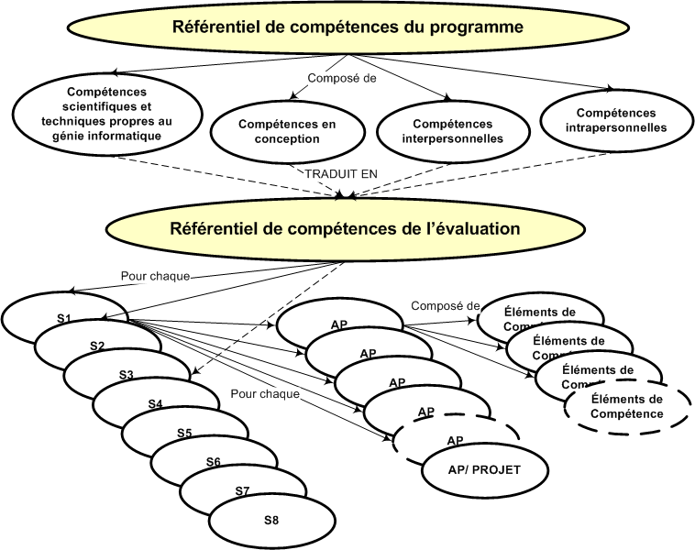
Faculté de génie
Université de Sherbrooke, Faculté de génie, Département de génie informatique et électrique

Slide 17
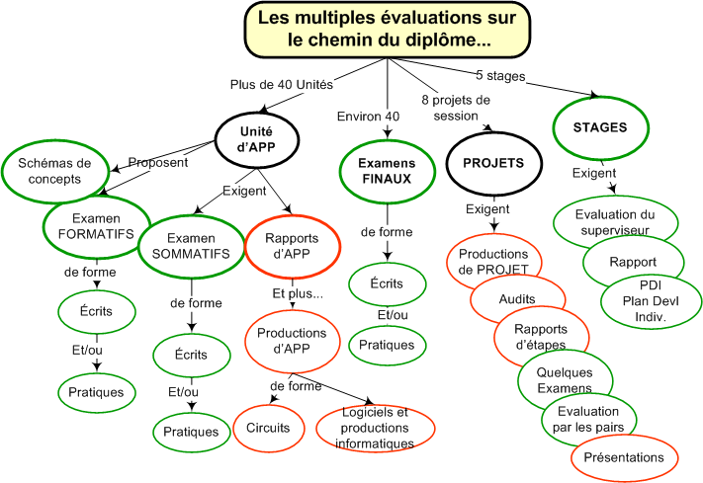

Faculté de génie
Université de Sherbrooke, Faculté de génie, Département de génie informatique et électrique

Slide 18
Faculté de génie
Université de Sherbrooke, Faculté de génie, Département de génie informatique et électrique

Slide 19
Troisième exemple

Slide 20
Faculté de génie – Travail en équipe
Évaluation d’équipe
Note_{étudiant} 8/10
Note_{pairs} = 9,5/10
Note_{finale} = 8,75/10
Note_{étudiant} 10/10
Note_{pairs} = 6/10
Note_{finale} = 8/10

Slide 21
Faculté de génie – Travail en équipe
  Matrice PME (Université de Sherbrooke, Faculté de génie, Département de génie mécanique)
Étudiant 1
Étudiant 2
Étudiant 3
Étudiant 4
Étudiant 5
Étudiant 6
Proposer, entreprendre, organiser des actions pour l’avancement du projet (mot-clé: initiative).
Il avoue que tous ont contribué plus que lui. Il mérite... m
m
p
p
p
p
p
Poser une action ou suggérer une idée qui produit un résultat nouveau et utile (mot-clé: créativité).
Il avoue que tous ont contribué moins que lui. Il mérite... p
p
m
m
m
m
m
Fournir et renouveler les efforts nécessaires pour atteindre les objectifs (mot-clé: persévérance).
Certains ont contribué plus, d'autres moins, d'autres également. Il mérite... e
e
m
p
e
m
e
1,02
1,03
0,94
0,96
1,04
1,02

Slide 22
Faculté de génie – Travail en équipe
  Matrice PME (Université de Sherbrooke, Faculté de génie, Département de génie mécanique)
    Équipe fonctionnelle

Slide 23
Faculté de génie – Travail en équipe
  Matrice PME (Université de Sherbrooke, Faculté de génie, Département de génie mécanique)
    Cas du « surfer »

Slide 24
Faculté de génie – Travail en équipe
  Matrice PME (Université de Sherbrooke, Faculté de génie, Département de génie mécanique)
    Équipe dysfonctionnelle

Slide 25
Merci!
Christelle Lison, Ph D
Université de Sherbrooke
christelle.lison@usherbrooke.ca
VetAgro Sup Clermont-Ferrand – 19 février 2018

